Slide 1
2021.08.17(加班)~2021.08.18
工作日報
記錄人：葉柏漢
記錄日期：2021.08.18
工作時間：
18:00~19:00
08:30~17:30

Slide 2

本日工作事項
Day work
完成溫室型式設計 (加班)

Slide 3
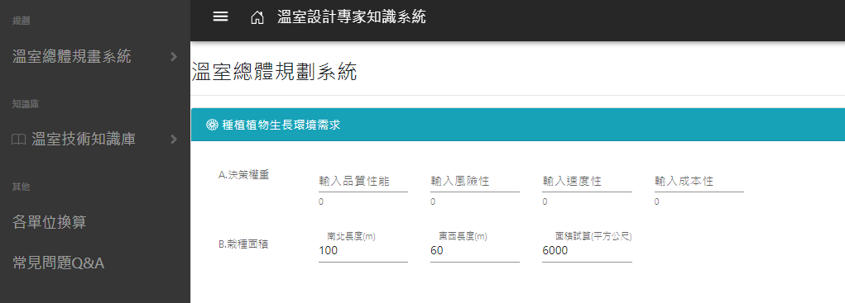
溫室型式設計
Project designing
會讀取之前所記錄的長度寬度，並在首次進入頁面時自動填入

Slide 4
明日預期規劃
Project planning
披覆材料&結構材料的結果勾選功能
溫室型式設計的資料表與資料庫功能(剩下面積的部分)
溫室型式設計-披覆與結構材料結果勾選功能

Slide 5
謝謝觀看

